Slide 1
Tema: Pozicioniranje korisnika u indoor okruženu primenom tehnika mašinskog učenja
Diplomski rad
Mentor: Dr Aleksandar Nešković Redovni profesor
Kandidat: Luka Hadžić 2020/0385

Slide 2
Sadržaj
Ideja
Prikupljanje podataka
Obrada podataka
Osnovni sistem
Sektorizacija prostora
Većinsko odlučivanje
Zaključak

Slide 3
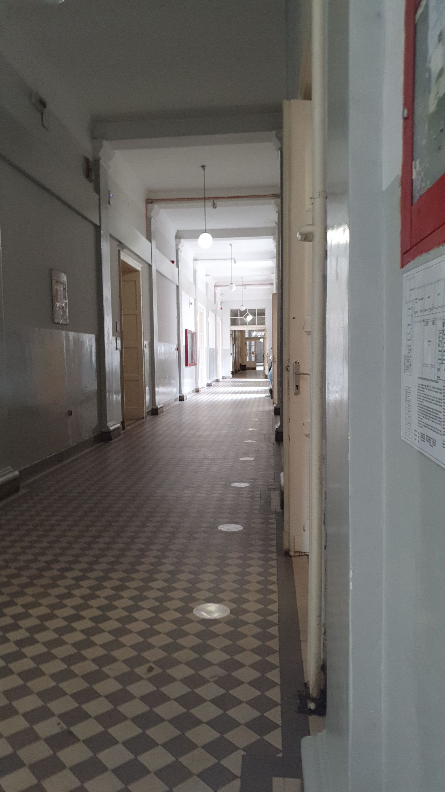
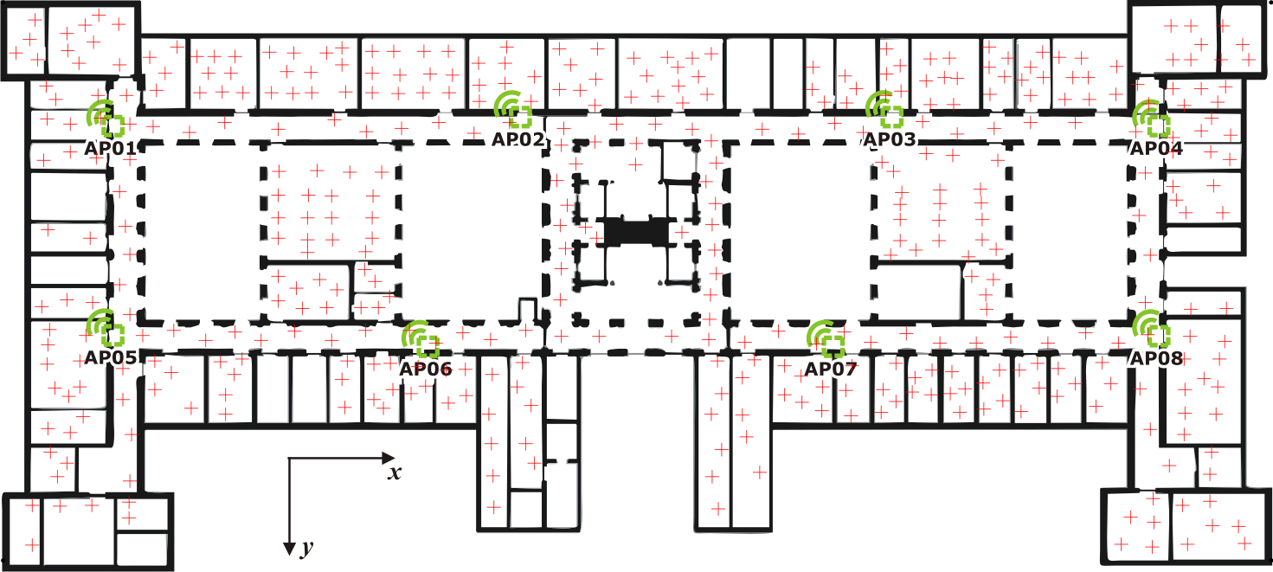

Ideja
RSSI | AP1[dBm]
 | AP2[dBm]
 | AP3[dBm]
 | AP4[dBm]
 | AP5[dBm]
 | AP6[dBm]
 | AP7[dBm]
 | AP8[dBm]

Slide 4
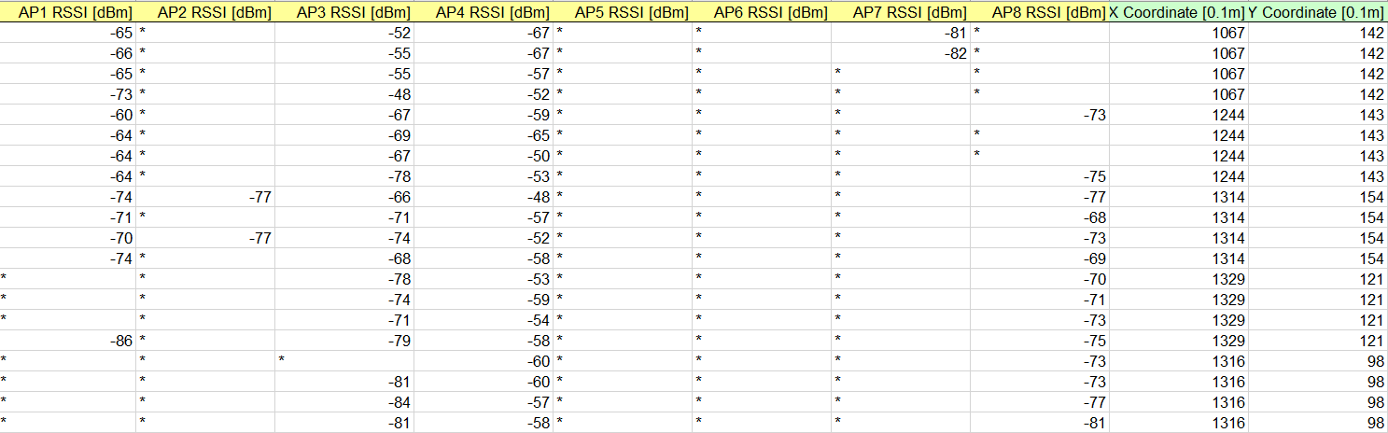
Prikupljanje podataka
Merenja u 403 tačke
4 orijentacije: 0º, 90º, 180º i 270º
Nivo snage signala (RSSI) u dBm
Ispod praga prijema “*”

Slide 5
Obrada podataka
1.
* -100dBm
2.
Min-max normalizacija
3.
90/10 trening/test
4.
Podaci su spremni
Oznaka “*” je zamenjena sa -100dBm, ispod praga prijema
Podaci su normalizovani min-max normalizacijom
Podela podataka na trening i test 90/10

Slide 6
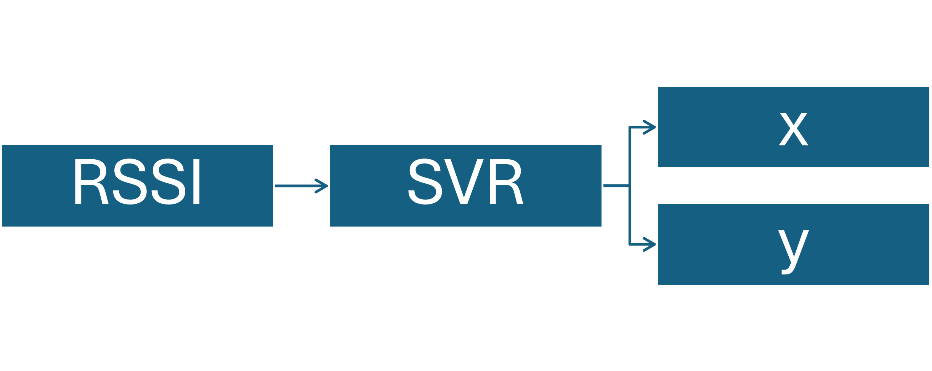

Osnovni sistem
Srednja greška [m] | 8.82
Medijana greške [m] | 7.00
Percentil 67 [m] | 9.86
Percentil 95 [m] | 19.43
Stand. Devijacija [m] | 6.48
Najmanja greška [m] | 1.49
Najveća greška [m] | 38.56
Jedan MultiOutputRegressor model baziran na Support Vectors tehnici
GridSearchCV optimizacija
Brzo treniranje
Trenutno pozicioniranje
Prihvatljiva tačnost

Slide 7
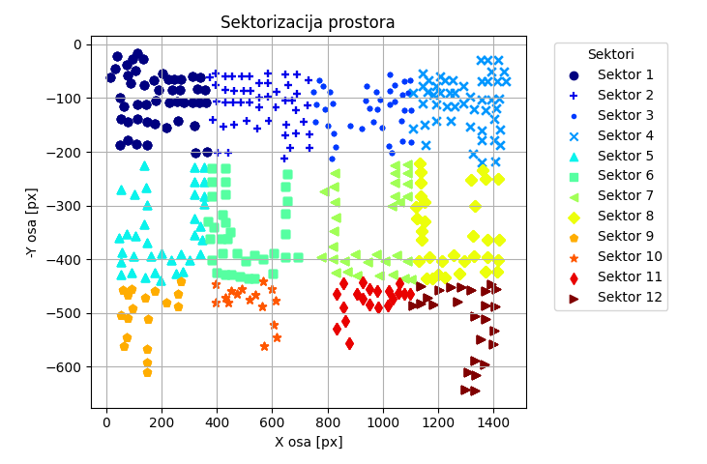
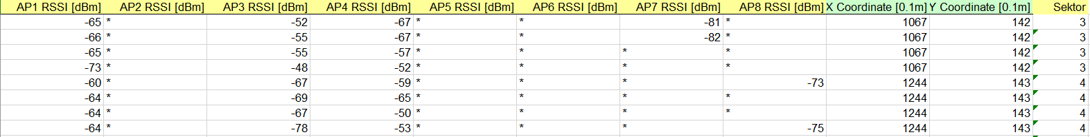
Sektorizacija prostora
Podela isključivo geometrijski, pravim linijama
Zahteva klasifikaciju elementa u sektor
Labela kao dodatna kolona

Slide 8
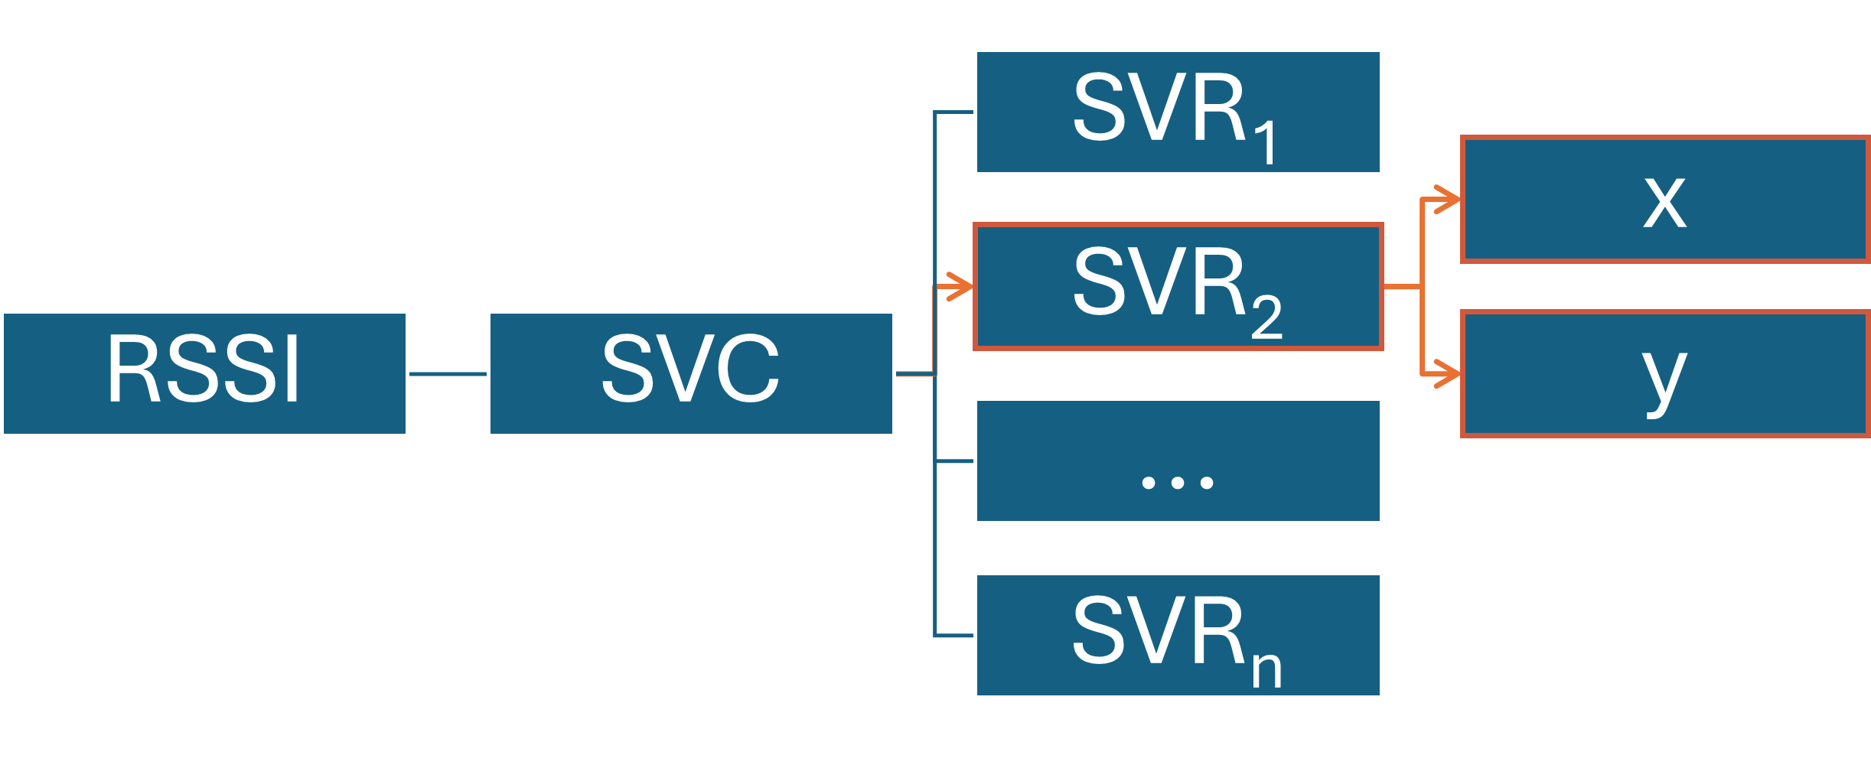
Sistem sa sektorizacijom prostora
Tačnost klasifikatora [%] | / | 88.27
Srednja greška [m] | 8.82 | 8.62
Medijana greške [m] | 7.00 | 6.37
Percentil 67 [m] | 9.86 | 8.68
Percentil 95 [m] | 19.43 | 19.85
Stand. Devijacija [m] | 6.48 | 9.34
Najmanja greška [m] | 1.49 | 0.38
Najveća greška [m] | 38.56 | 77.35
Jedan model kao klasifikator
Svaki sektor po jedan MultiOutputRegressor model
Poboljšanje u odnosu na osnovni sistem
Performansi za podelu na 8 sektora

Slide 9
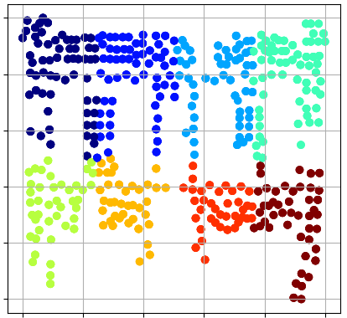
Većinsko odlučivanje
88.27%
86.42%
90.74%
SVC
kNN
MLP
1
2
3
4
5
1
5
5
6
7
8
5
91.36%

Slide 10
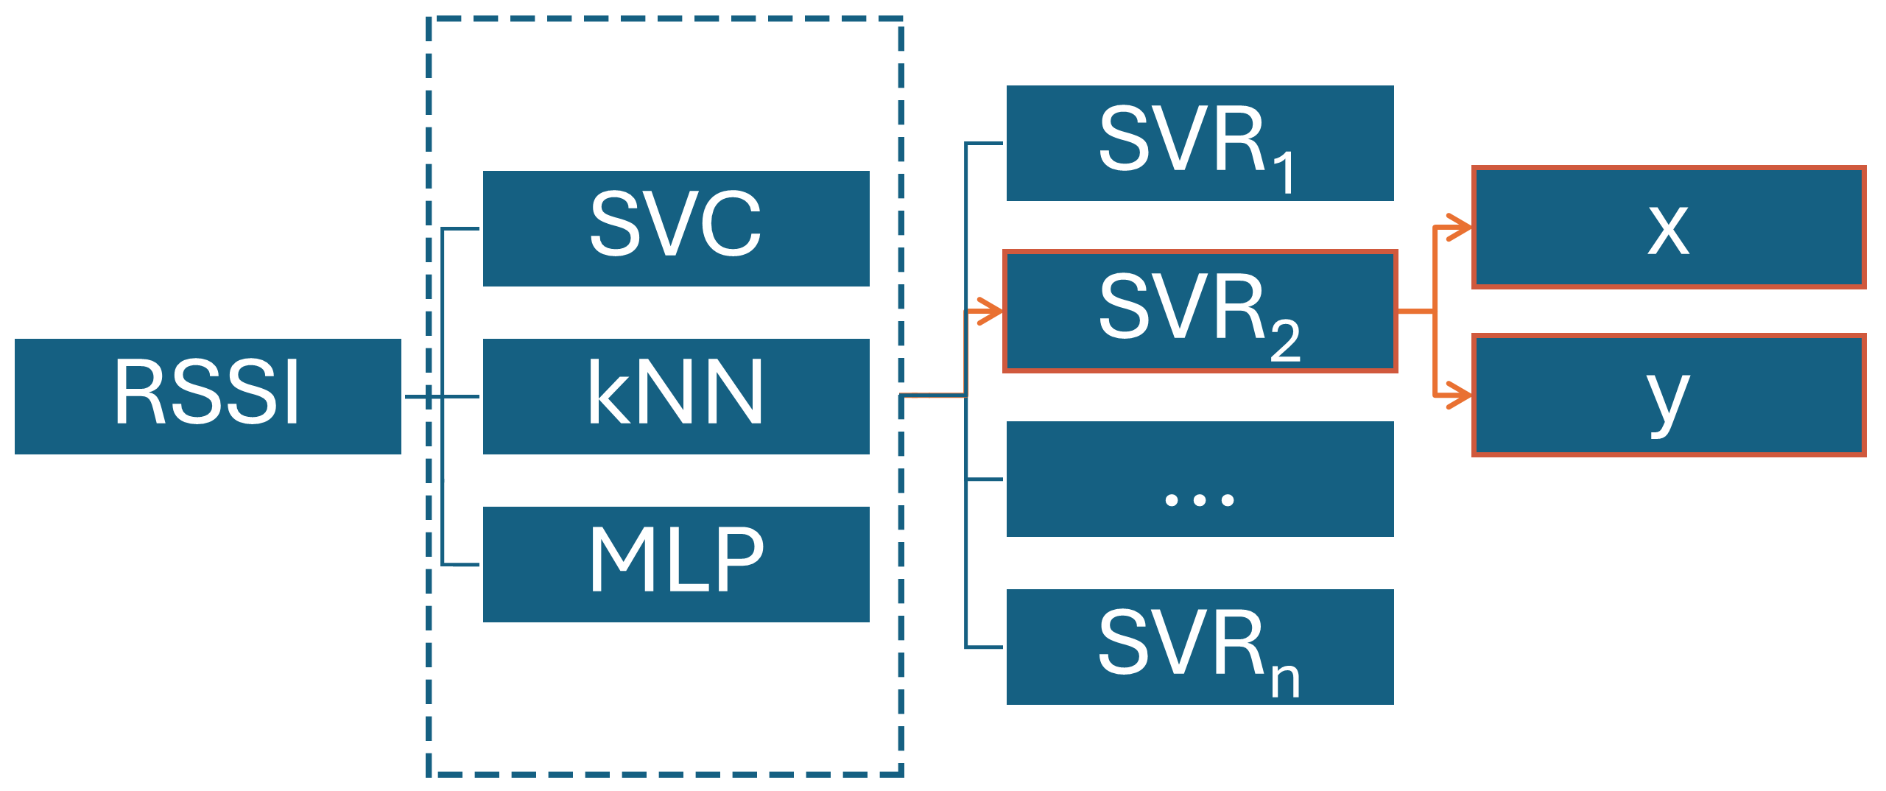
Sistem sa većinskim odlučivanjem
Tačnost klasifikatora [%] | 88.27 | 91.36
Srednja greška [m] | 8.62 | 7.90
Medijana greške [m] | 6.37 | 5.99
Percentil 67 [m] | 8.68 | 8.01
Percentil 95 [m] | 19.85 | 17.35
Stand. Devijacija [m] | 9.34 | 7.51
Najmanja greška [m] | 0.38 | 0.38
Najveća greška [m] | 77.35 | 47.48
Jedan klasifikator ili većinsko odlučivanje više tipova modela
Najveća tačnost klasifikacije
Znatno poboljšanje
Performansi za podelu na 8 sektora

Slide 11
Najbolje karakteristike
1
2
3
4
5
6
7
8
Klasifikacija - SVC
Broj sektora - 12
9
10
11
12
Model | Tačnost klasifikacije [%] | Srednja greška [m] | Medijana greške [m] | Percentil 67 [m] | Percentil 95 [m] | Standardna devijacija [m] | Najmanja greška [m] | Najveća greška [m]
Osnovni | / | 8.82 | 7.00 | 9.86 | 19.43 | 6.48 | 1.49 | 38.56
Konačni | 79.01 | 7.44 | 5.80 | 7.92 | 19.34 | 6.58 | 0.02 | 41.40

Slide 12
Zaključak
SVM tehnika zadovoljavajući rezultati
Uvođenje sektorizacije bolji rezultati
Većinsko odlučivanje – bolji rezultati u određenim slučajevima, prostor za napredak
Korišćenje složenijih modela od kNN i MLP

Slide 13
Hvala na pažnji!
Luka Hadžić 2020/0385

